Slide 1

SIILINJÄRVEN KASVIHUONEKAASUPÄÄSTÖT
2017
ENNAKKOTIETO VUODELTA 2018

Slide 2
Päästölaskennan sektorit
Kuluttajien sähkönkulutus
Rakennusten lämmitys
  Sähkölämmitys
  Maalämpö
  Kaukolämpö
  Erillislämmitys
Teollisuus ja työkoneet
Liikenne
Maatalous
Jätehuolto
Maankäyttö

Slide 3
Sähkönkulutus eri sektoreilla
Sähkönkulutuksen jakautuminen eri sektoreille Siilinjärvellä vuonna 2017.

Slide 4
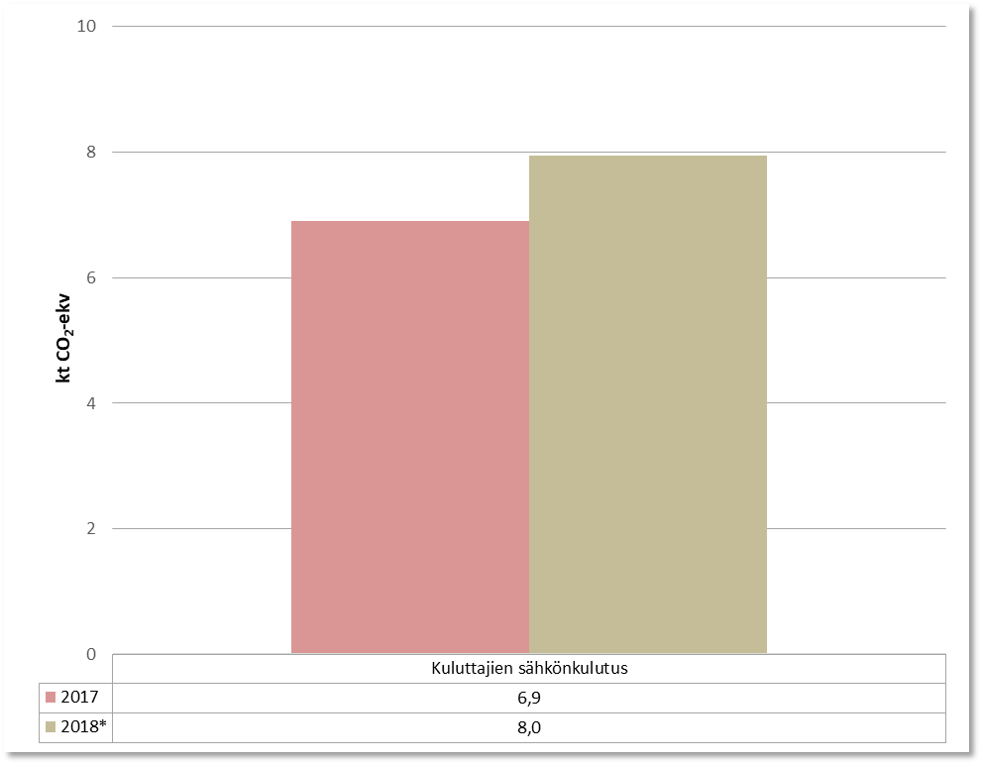
Sähkönkulutuksen päästöt
Kuluttajien sähkönkulutuksen päästöjen kehitys Siilinjärvellä vuosina 2017–2018. Vuoden 2018 tieto on ennakkotieto.

Slide 5
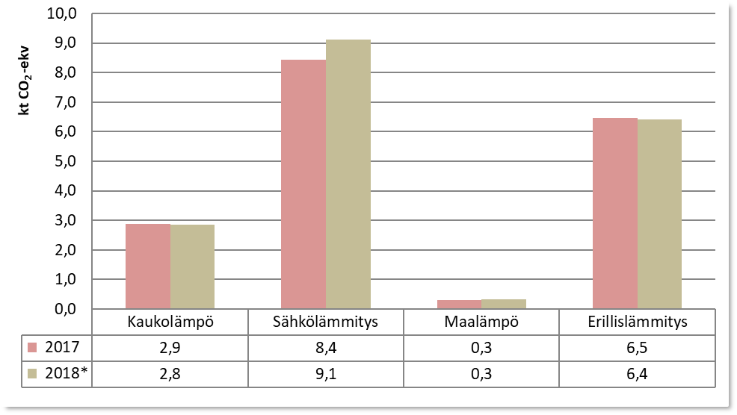
Rakennusten lämmityksen päästöt Siilinjärvellä
Rakennusten lämmityksen päästöt Siilinjärvellä vuosina 2017–2018. Vuoden 2018 tieto on ennakkotieto.

Slide 6
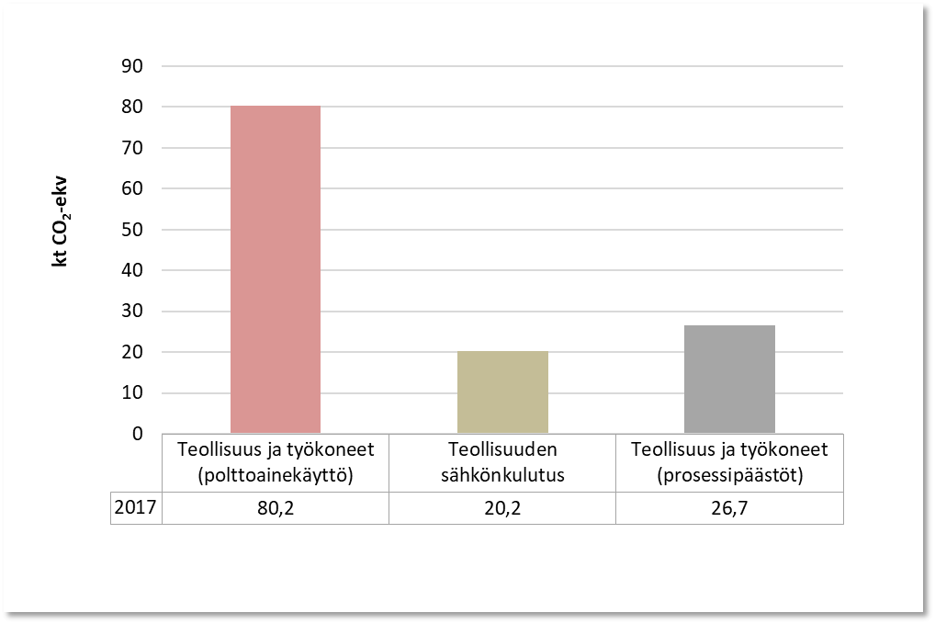
Teollisuus ja työkoneet
Teollisuuden ja työkoneiden sekä teollisuuden sähkönkulutuksen päästöt Siilinjärvellä vuonna 2017.

Slide 7
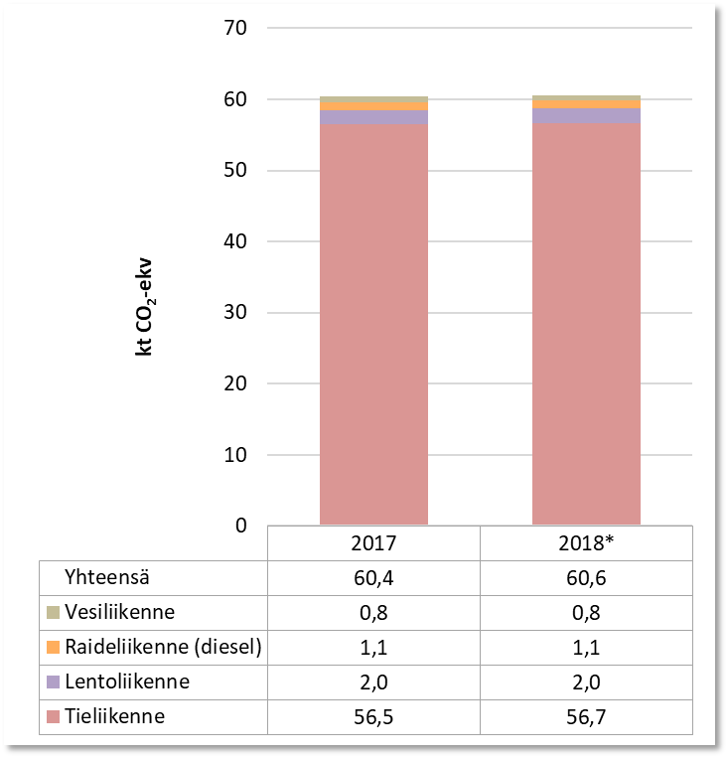
Liikenteen päästöt Siilinjärvellä
Siilinjärven liikenteen päästöt vuonna 2017-2018. Vesi-, raide- ja lentoliikenteen vuoden 2018 ennakkotietona on vuoden 2017 tieto. Tieliikenteen vuoden 2018 ennakkotieto perustuu liikennemäärien muutoksiin kunnan alueella.

Slide 8
Maatalouden päästöjen jakautuminen Siilinjärvellä
Maatalouden päästöjen osuus kokonaispäästöistä (ilman teollisuutta) Siilinjärvellä vuonna 2017 ja sektorin jakautuminen eri päästölähteisiin.

Slide 9
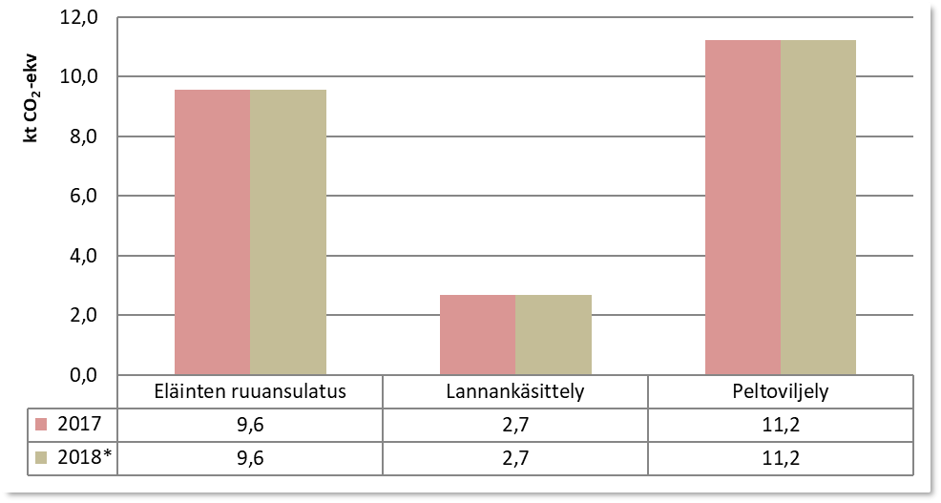
Maatalouden päästöt Siilinjärvellä
Maatalouden päästöjen kehitys Siilinjärvellä vuosina 2017–2018.

Slide 10
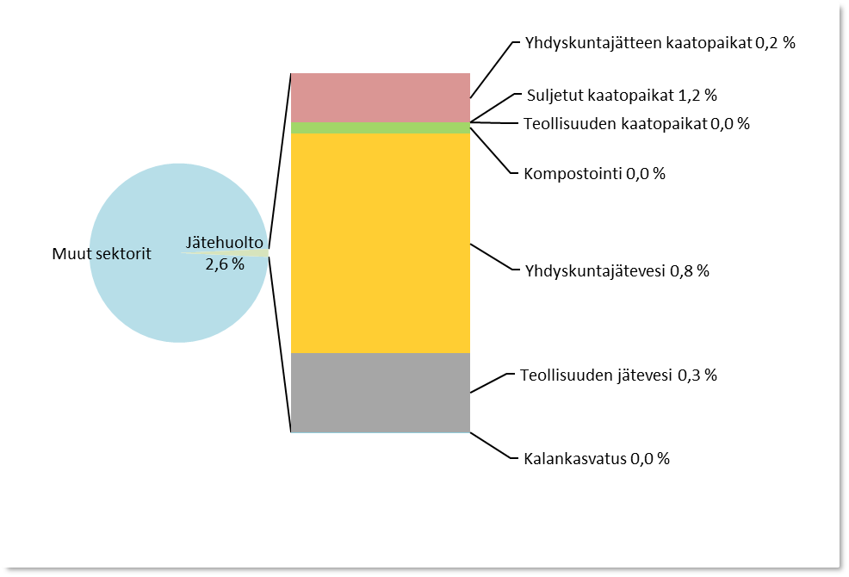
Jätehuollon päästöjen jakautuminen Siilinjärvellä
Jätehuollon päästöjen osuus kokonaispäästöistä (ilman teollisuutta) Siilinjärvellä vuonna 2017 ja sektorin jakautuminen eri päästölähteisiin.

Slide 11
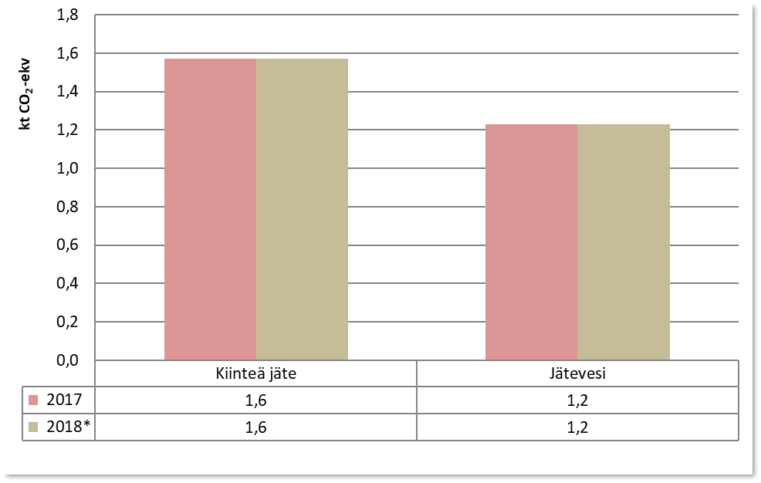
Jätehuollon päästöt Siilinjärvellä
Jätehuollon päästöjen kehitys Siilinjärvellä vuosina 2017–2018. Vuoden 2018 ennakkotietona on vuoden 2017 tieto.

Slide 12
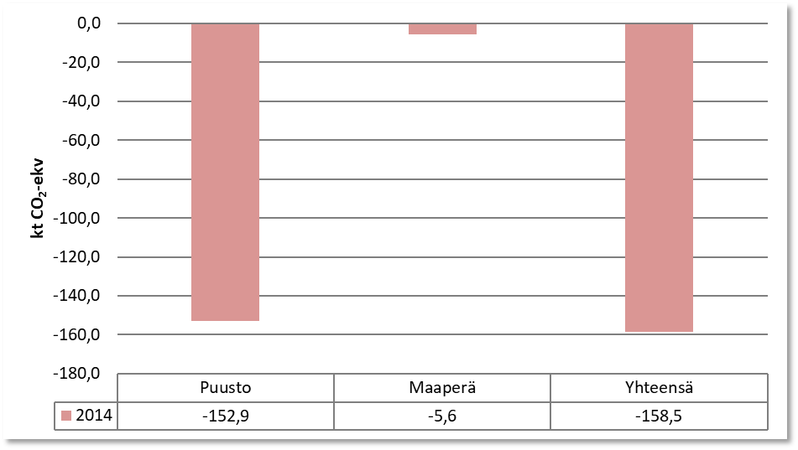
Maankäyttö
Puuston ja maaperän kasvihuonekaasupäästöt ja nielut Siilinjärvellä vuonna 2014.

Slide 13
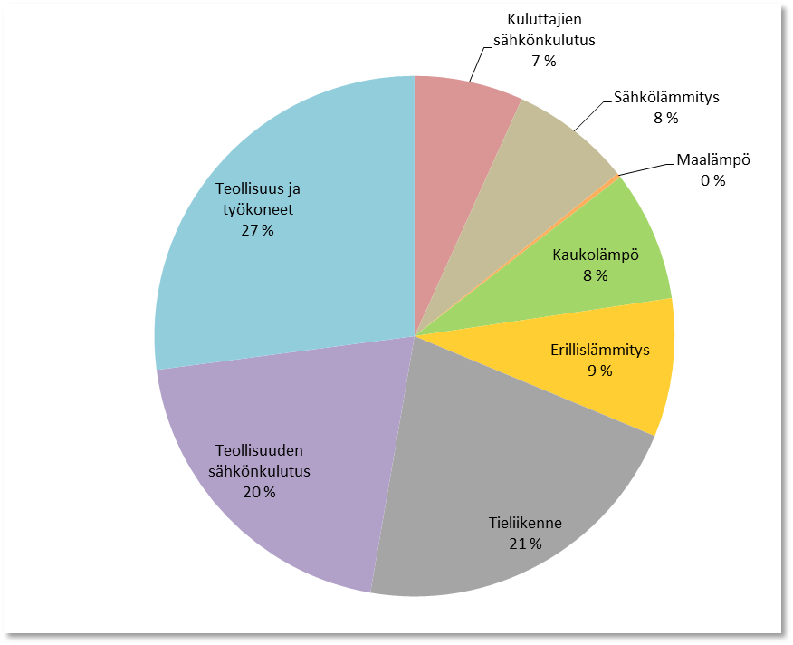
Energian loppukulutus
Energian loppukulutuksen jakautuminen eri sektoreille Siilinjärvellä vuonna 2017 ilman muita liikennemuotoja. Energian loppukulutus ei sisällä maalämmön lämpöpumppujen tuottamaa uusiutuvaa energiaa, mutta sisältää niiden käyttämän sähkön.

Slide 14
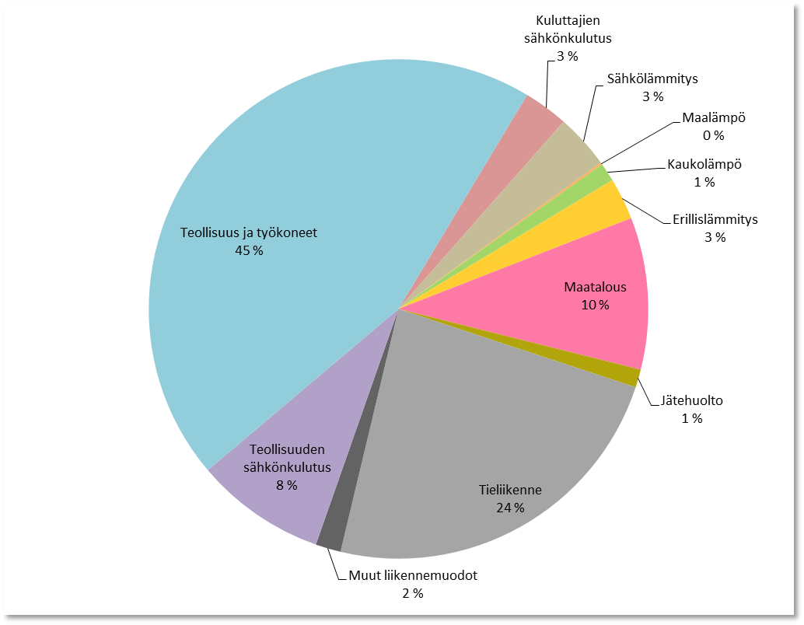
Päästöjen jakautuminen eri sektoreille Siilinjärvellä
Siilinjärven kasvihuonekaasujen päästöjen jakautuminen eri sektoreille vuonna 2017.

Slide 15
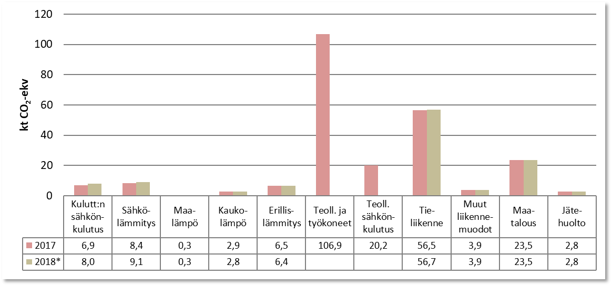
Päästöjen kehitys sektoreittain
Päästöt sektoreittain Siilinjärvellä vuosina 2017–2018. Vuoden 2018 tieto on ennakkotieto. Teollisuuden päästöille ei ole esitetty ennakkotietoa.

Slide 16
Asukaskohtaisten päästöjen vertailu keskimääräiseen kuntaan
Asukaskohtaisten päästöjen vertailu keskimääräiseen CO2-raportin kuntaan vuonna 2017.

Slide 17
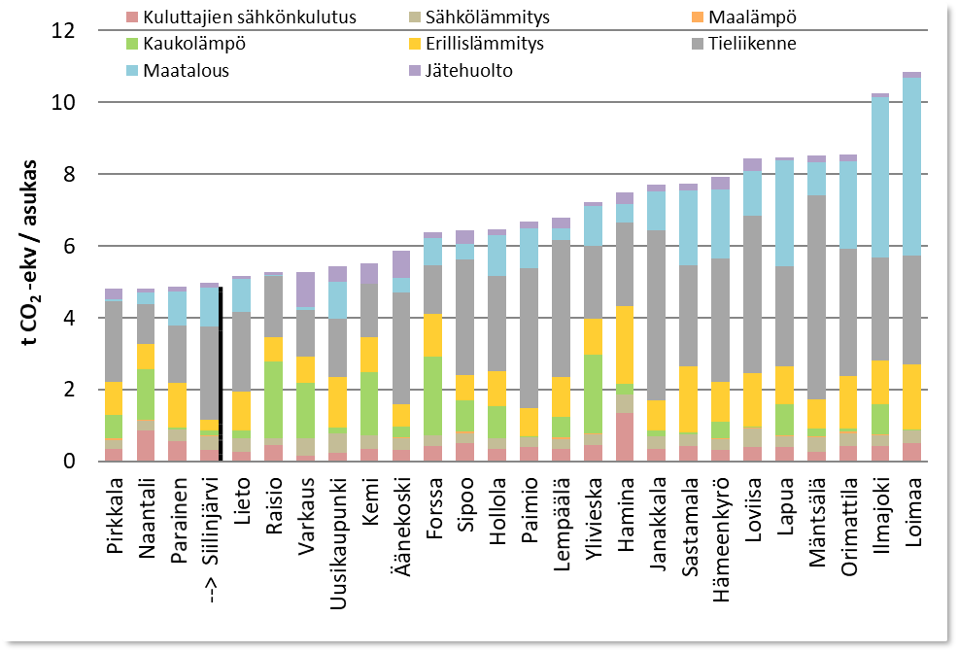
Saman kokoluokan kuntien päästövertailu
CO2-raportissa mukana olevien 10 000-25 000 asukkaan kuntien asukaskohtaiset päästöt vuonna 2017 ilman teollisuutta ja muita liikennemuotoja.

Slide 18
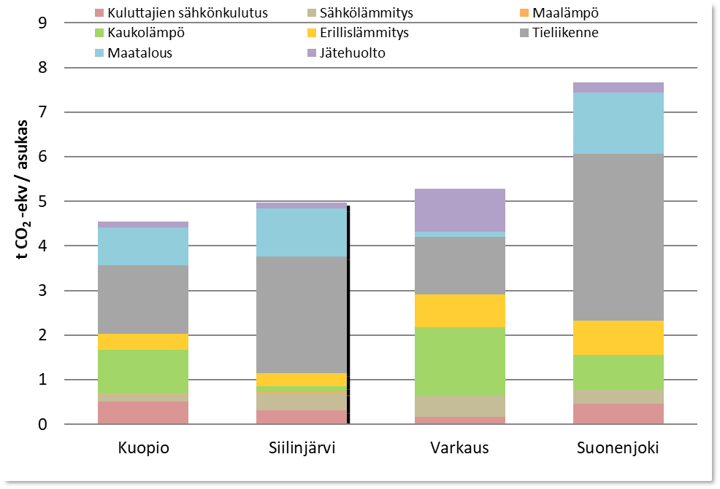
Saman maakunnan kuntien vertailu
Pohjois-Savon kuntien asukaskohtaiset päästöt vuonna 2017 ilman teollisuutta ja muita liikennemuotoja.

Slide 19
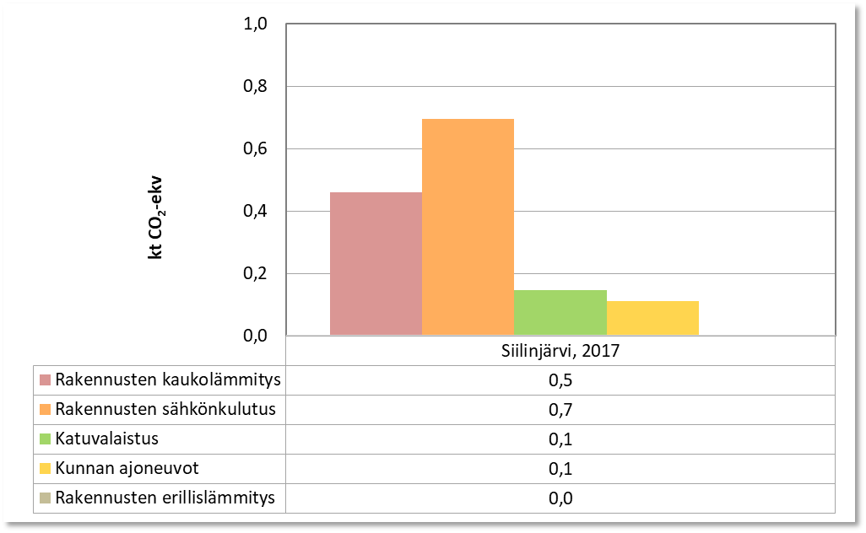
Kunnan oma toiminta
Siilinjärven kunnan oman toiminnan päästöt vuonna 2017.

Slide 20
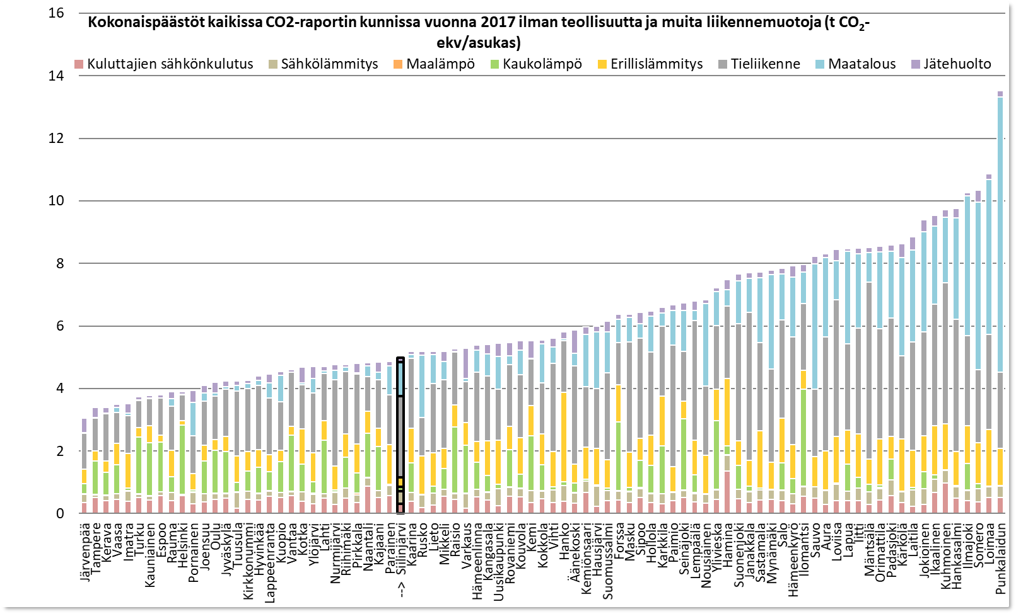
Asukaskohtaisten päästöjen vertailu

Slide 21
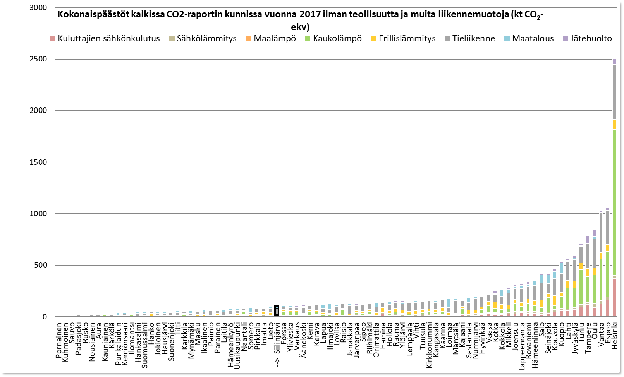
Kokonaispäästöjen vertailu

Slide 22
Kiitos mielenkiinnosta!

